Slide 1
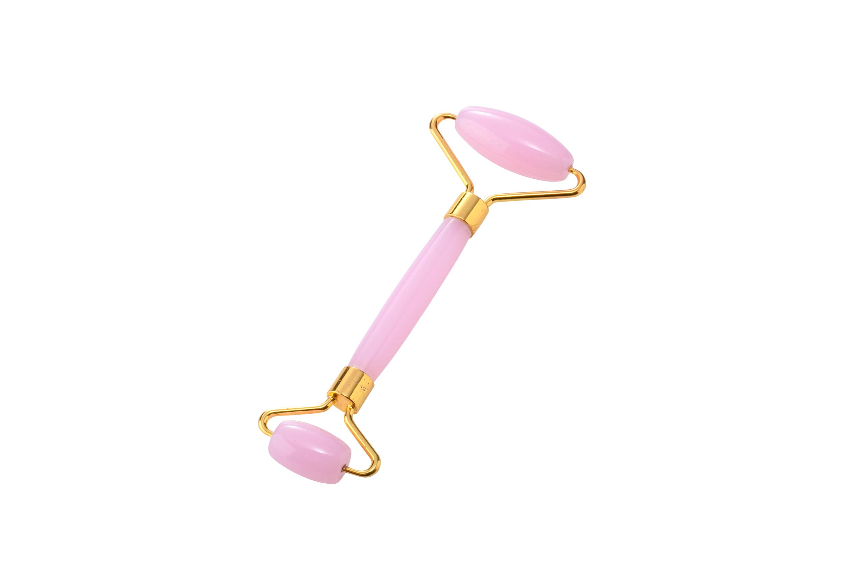
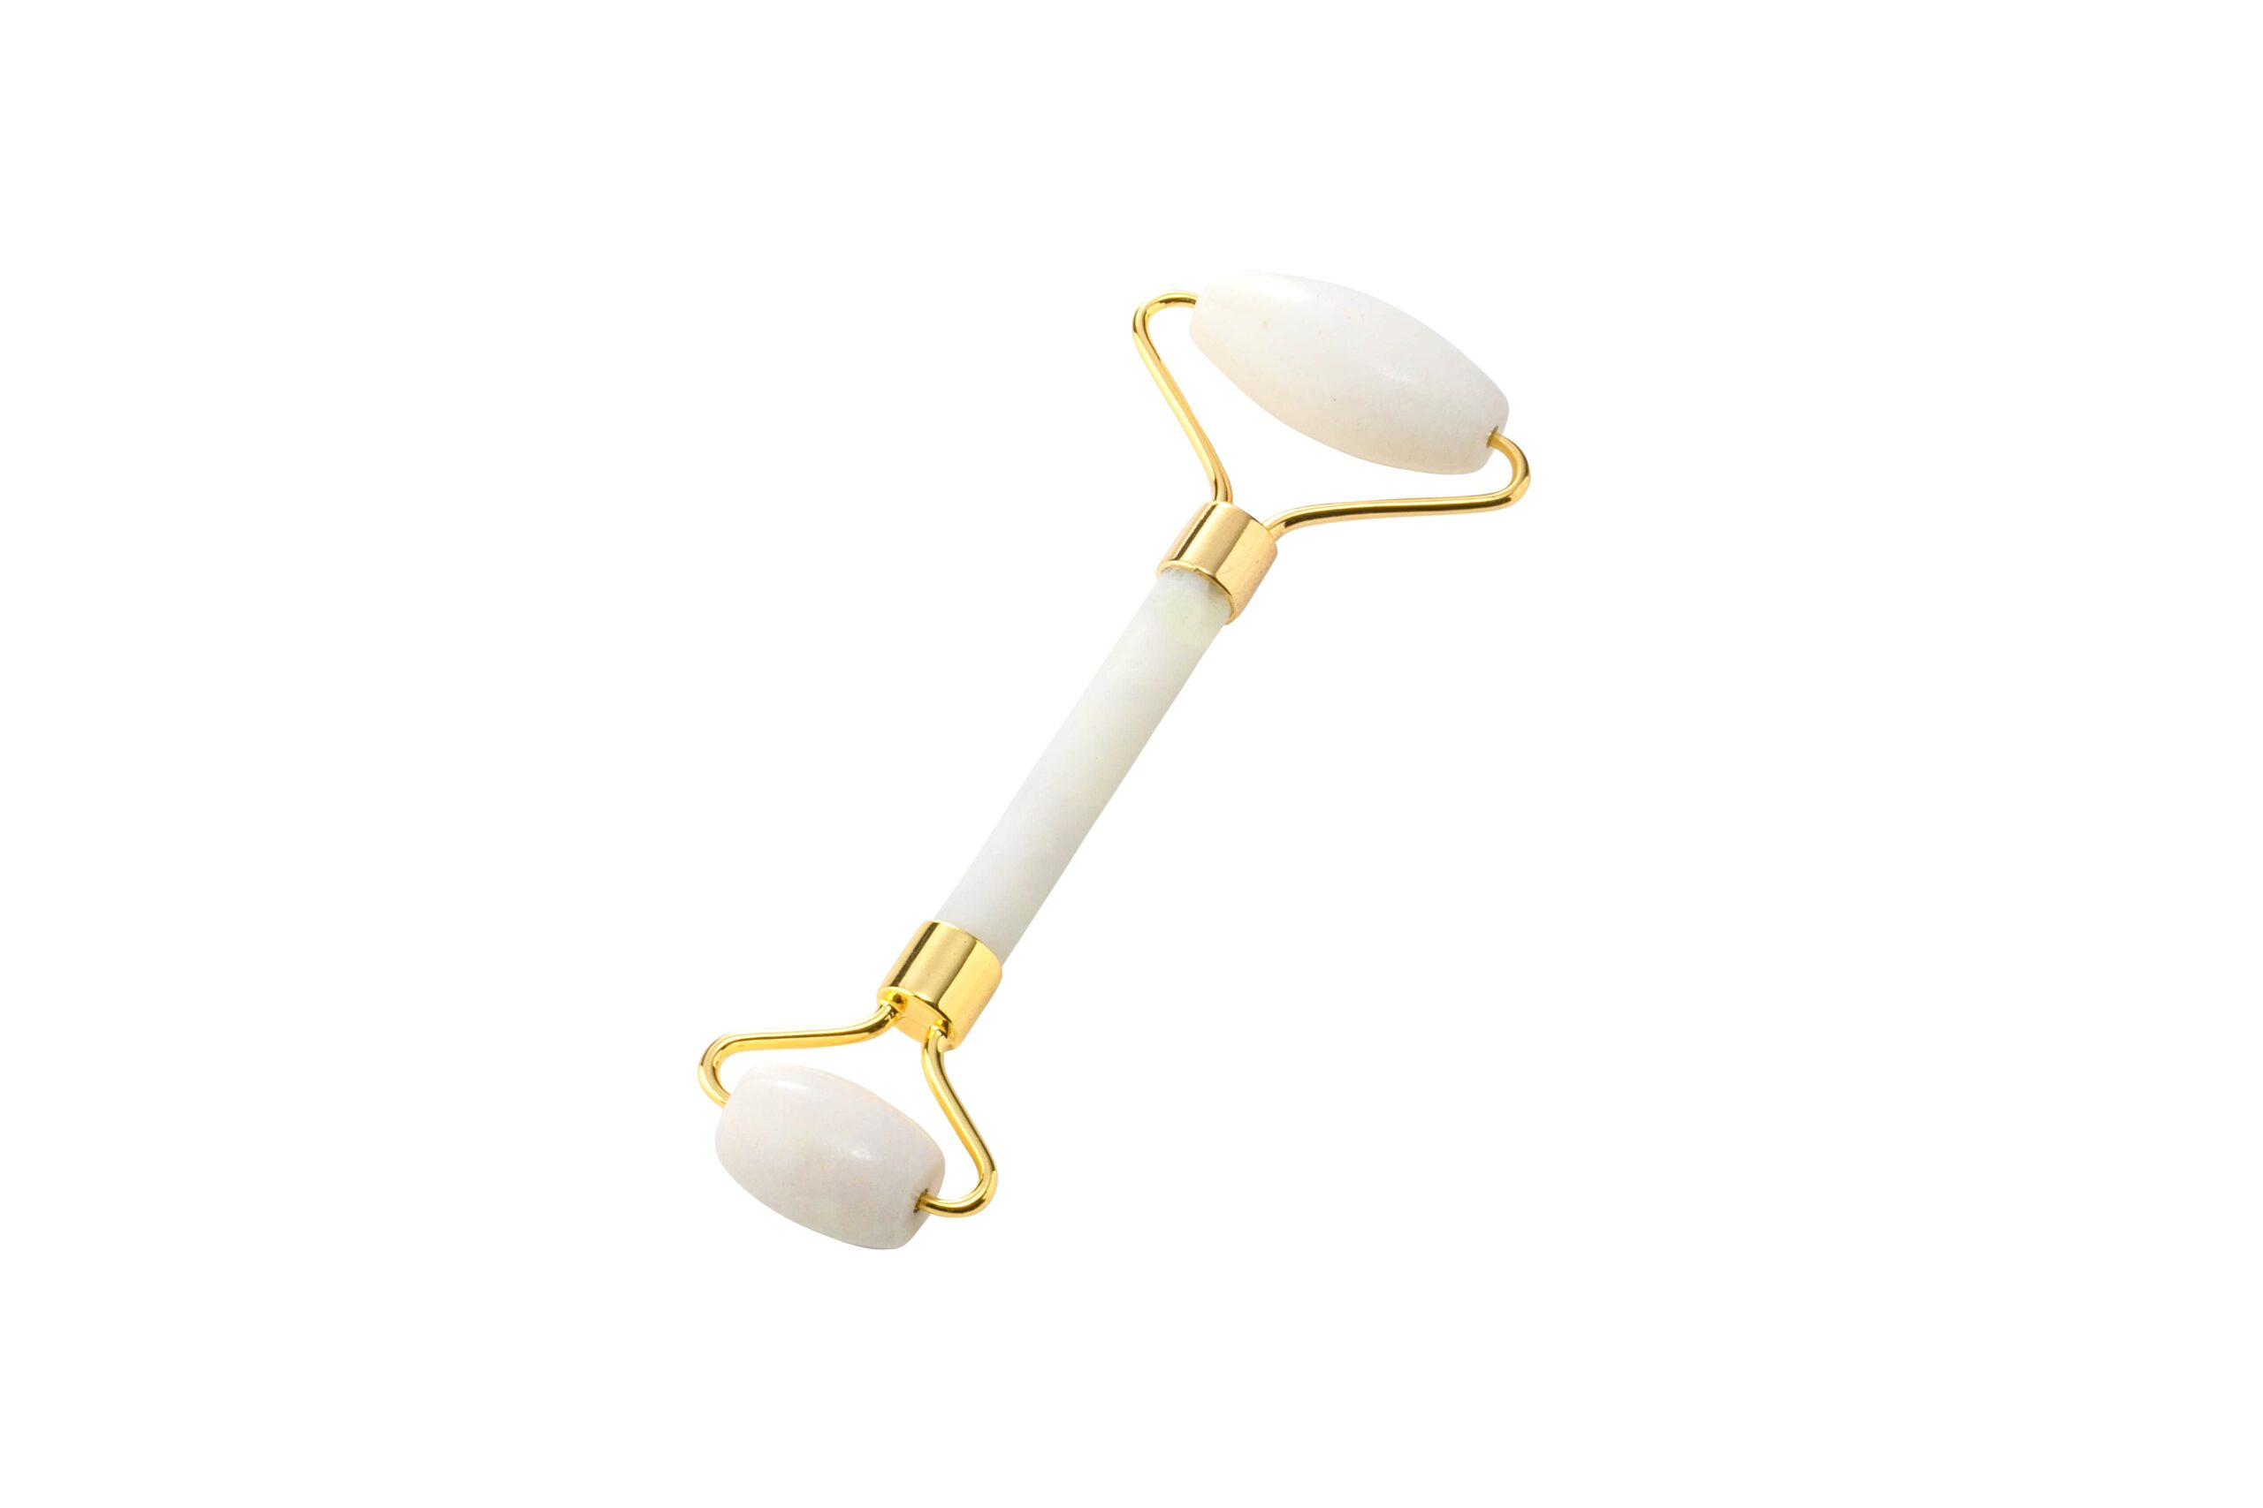
フェイスマッサージローラー
美容アイテムの中でも人気商品
1,000個から
オリジナルのロゴ等を1色名入れ
品 番 org482 サイズ 全長約130mm 材 質 ABS等 名入れ 1色 外 装 個別PP袋入
校了後約40日～

